Slide 1
7.3.3 正态分布（第2课时）

Slide 2
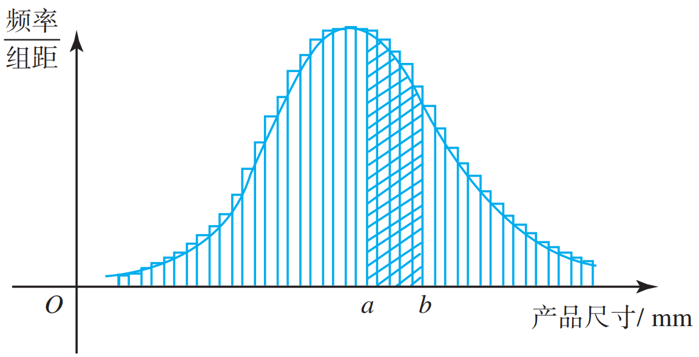
知识回顾
1．概率密度曲线的概念．
2．正态分布相关概念及正态曲线的形状．

Slide 3
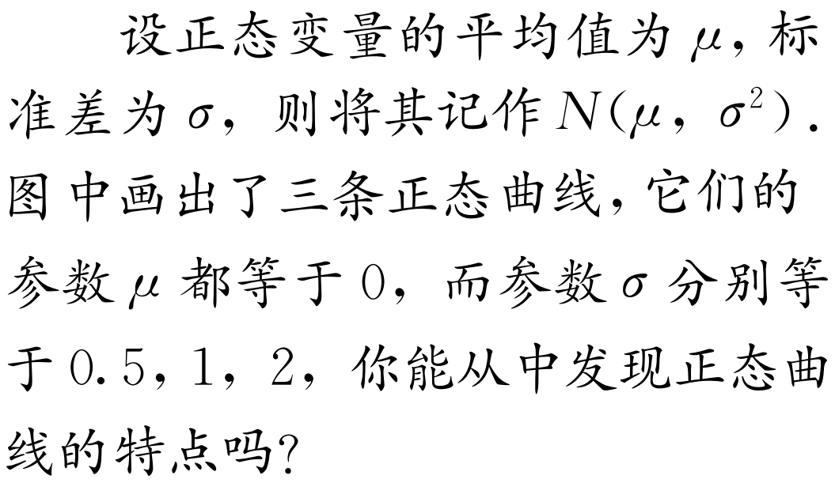
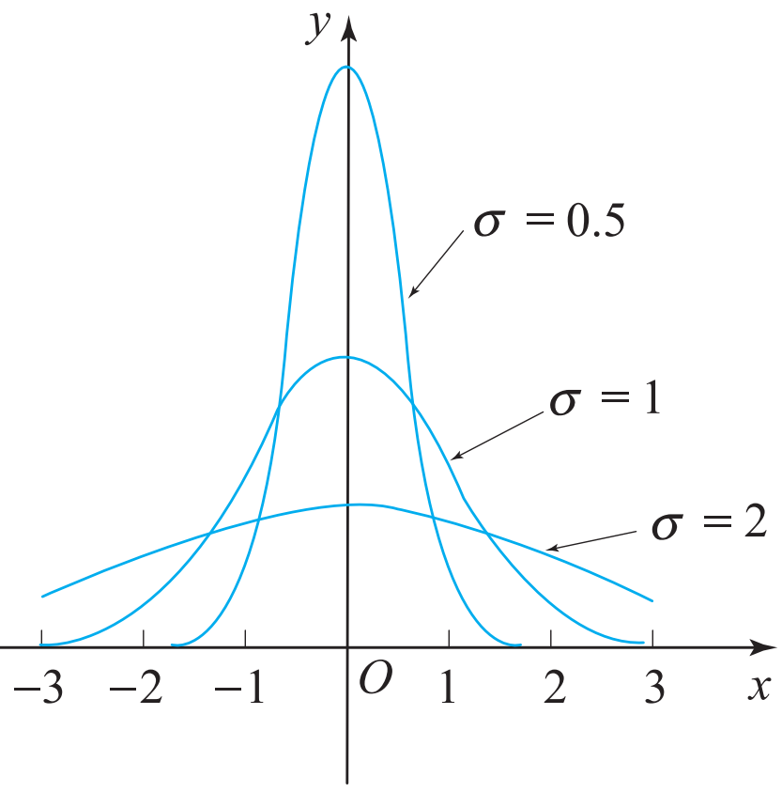
问题导入
思考

Slide 4
问题导入
从图中可以看出，正态曲线有以下特点：
(1) 曲线在x轴的上方，并且关于直线x＝μ对称．
(2) 曲线在x＝μ 时处于最高点，并由此处向左右
两边延伸时，曲线逐渐降低，呈现 “中间高，
两边低”的形状．
(3) 曲线的形状由正参数 σ确定，σ越大，曲线越
“矮胖”；σ越小，曲线越“高瘦”．

Slide 5
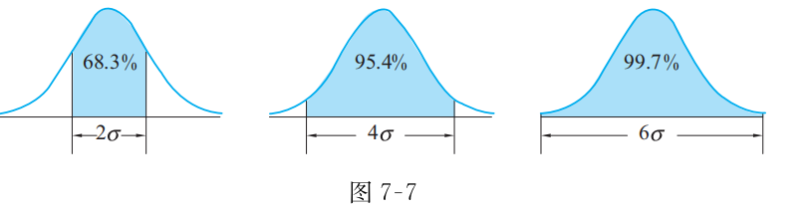
新知探究
“3σ原则”
从理论上可以证明，正态变量N(μ，σ² )在区间(μ－σ，μ＋σ)，(μ－2σ， μ＋2σ)，(μ－3σ，μ＋3σ)内，取值的概率分别是 68.3％，95.4％，99.7％，如图所示．
例如，当 μ＝0，σ＝1 时，正态变量在区间( －1，1 )，(－2，2 )，(－3，3) 内取值的概率分别是 68.3％， 95.4％，99.7％．

Slide 6
新知探究
“3σ原则”
由于正态变量在(－∞，＋∞)内取值的概率是 1，上面所述表明，它在区 间(μ－3σ，μ＋3σ)之外取值的概率是 0.3％，这一结论通常称为正态分布的 “3σ原则”．

Slide 7
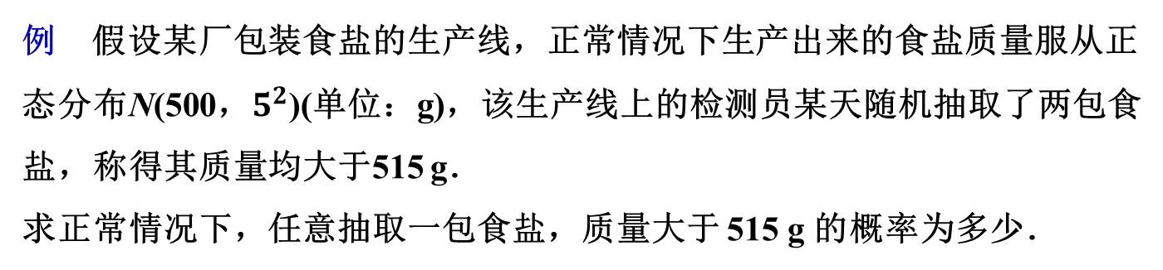
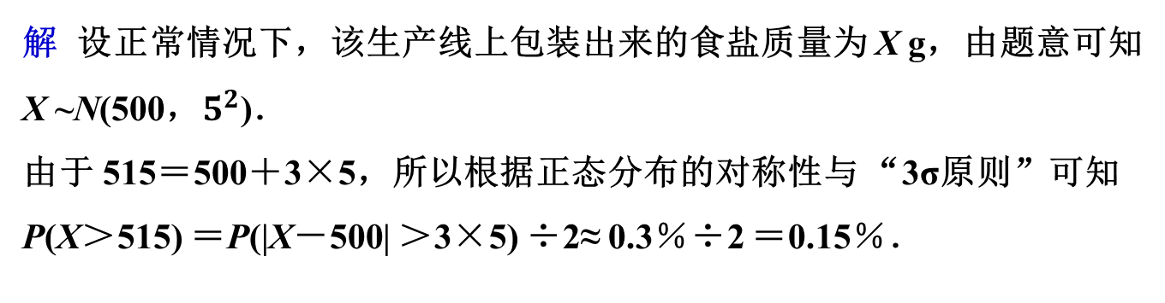
新知探究
例 假设某厂包装食盐的生产线，正常情况下生产出来的食盐质量服从正态分布N(500，$5^{2}$)(单位：g)，该生产线上的检测员某天随机抽取了两包食盐，称得其质量均大于515 g．
求正常情况下，任意抽取一包食盐，质量大于 515 g 的概率为多少．
解 设正常情况下，该生产线上包装出来的食盐质量为 X g，由题意可知X ~N(500，$5^{2}$)．
由于 515＝500＋3×5，所以根据正态分布的对称性与 “3σ原则”可知
P(X＞515) ＝P(|X－500| ＞3×5) ÷2≈ 0.3％÷2 ＝0.15％．

Slide 8
新知探究
练习 在医疗卫生工作中，经常用到人的各种生理生化指标(如身高、红细胞数、血糖浓度等)的正常值．所谓正常值是指正常人的各种生理生化指标的观察值．由于生物的变异和环境条件不同，这些值是有波动的．如果已知正常人的某项生化指标服从正态分布，可根据大量的调查资料求出μ和σ，然后把在(μ－2σ，μ＋2σ)(或 (μ－3σ，μ＋3σ))区间的观察值作为95.4％(或 99.7％)的正常值范围．已知某地12岁男孩身高(单位：cm)服从正态分布，已求出 μ＝143.1，σ＝5.668．求该地12岁男孩身高的 95.4％和 99.7％正常值范围．

Slide 9
温故知新
1．正态曲线的形状及其特点；
(1) 曲线在x轴的上方，并且关于直线x＝μ对称．
曲线在x＝μ 时处于最高点，并由此处向左右两
边延伸时，曲线逐渐降低，呈现 “中间高，两
边低”的形状．
(3) 曲线的形状由正参数 σ确定，σ越大，曲线越
“矮胖”；σ越小，曲线越“高瘦”．
2．熟知“3σ原则”．

Slide 10
温故知新
1．正态曲线的形状及其特点；
(1) 曲线在x轴的上方，并且关于直线x＝μ对称．
曲线在x＝μ 时处于最高点，并由此处向左右两
边延伸时，曲线逐渐降低，呈现 “中间高，两
边低”的形状．
(3) 曲线的形状由正参数 σ确定，σ越大，曲线越
“矮胖”；σ越小，曲线越“高瘦”．
2．熟知“3σ原则”．

Slide 11
作业布置
必做题 教材第237页，习题第 5 题.

Slide 12
再 见

